Slide 1

PRÉDISEZ LA DEMANDE EN ÉLECTRICITÉ
L’électricité ne se stocke pas !
Le challenge est de mettre en adéquation l'offre et la demande !
LEVASSEUR MY FRANCE

Slide 2
Contexte
La société Enercoop, spécialisée dans les énergies renouvelables, souhaite faire correspondre son offre à la demande de ses clients. Pour cela, nous allons construire un modèle efficace qui permet la prédiction de la demande en électricité.
Nous allons utiliser dans un premier temps, plusieurs techniques telles que la régression linéaire, les moyennes mobiles, afin de corriger la série temporelle de l’effet de température.
Puis deuxièmement, nous allons prédire la série corrigée de l’effet de température en utilisant le lissage exponentiel par la méthode de Holt-Winter et les modèles du type ARMA.
Enfin, nous allons choisir la plus efficace des deux méthodes.

Slide 3
DÉROULÉ DE LA PRÉSENTATION
MISSION 1
MISSION 2
Nettoyage des données
Correction des données de consommation mensuelles de l'effet température avec la régression linéaire.
MISSION 3
MISSION 4
Effectuez une dessaisonalisation de la consommation grâce aux moyennes mobiles.
Prévision de la consommation en utilisant les méthodes de Holt WINTERS et SARIMA

Slide 4
MISSION 1 : DESCRIPTION ET TRAITEMENT DES DONNÉES
Données mensuelles de consommation totale d'électricité
Données météorologiques

Slide 5
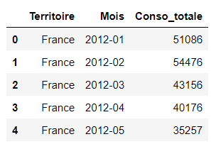
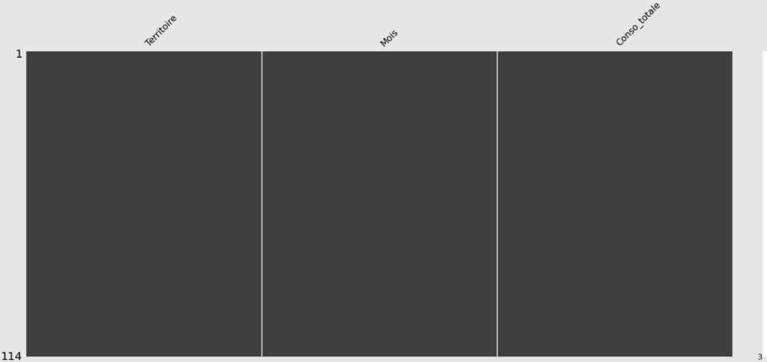
Description des données
Données mensuelles de consommation totale d'électricité
RTE FRANCE
Consommation électrique en TWh de 2012 -2021

Slide 6
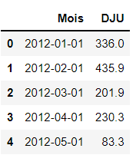
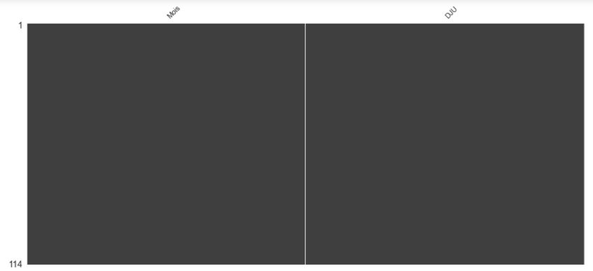
Description des données
Les données météorologiques
CEGIBAT FRANCE
Données mensuelles DJU (Degré Jour Unifié) de 2012 -2021

Slide 7
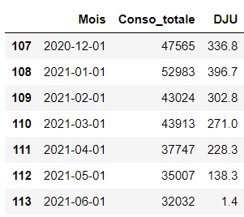
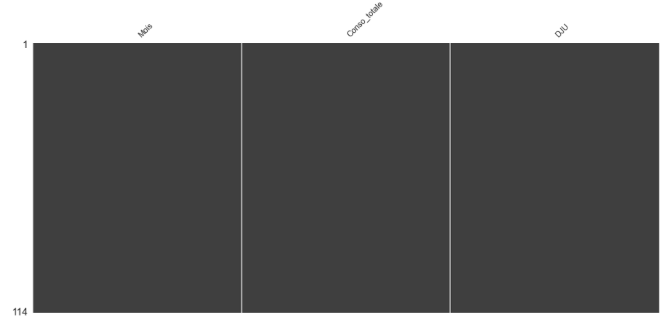
Dataframe final
Data consommation électrique et données météorologiques
Données mensuelles
2012 -2021
114 lignes et 3 colonnes

Slide 8
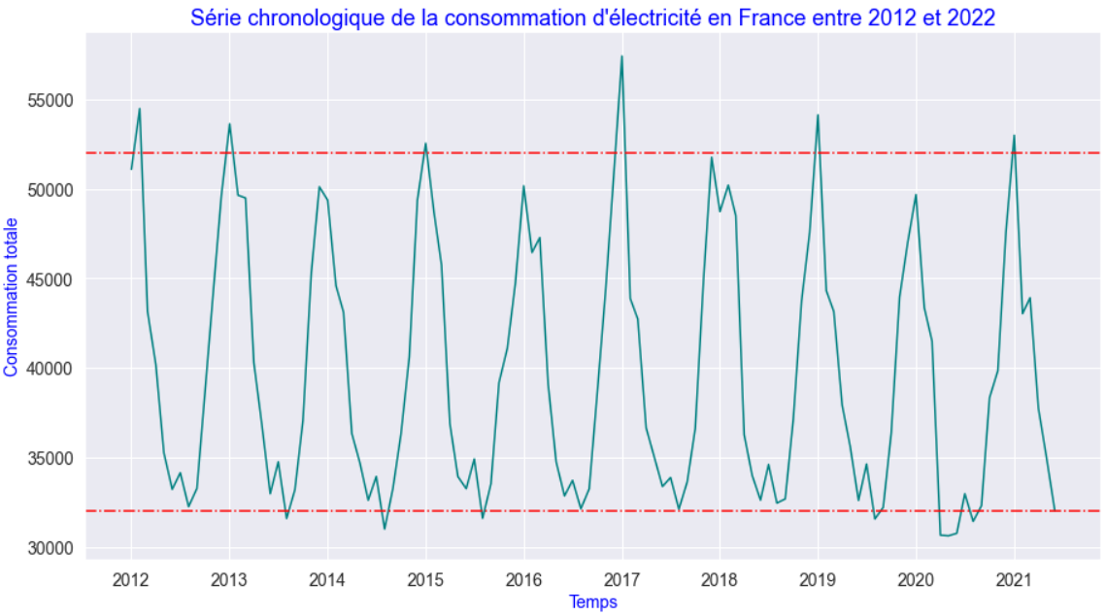
Variation à intervalle de temps régulier : composante saisonnière
Visualisation de la consommation électrique
MODÈLE ADDITIF

Slide 9
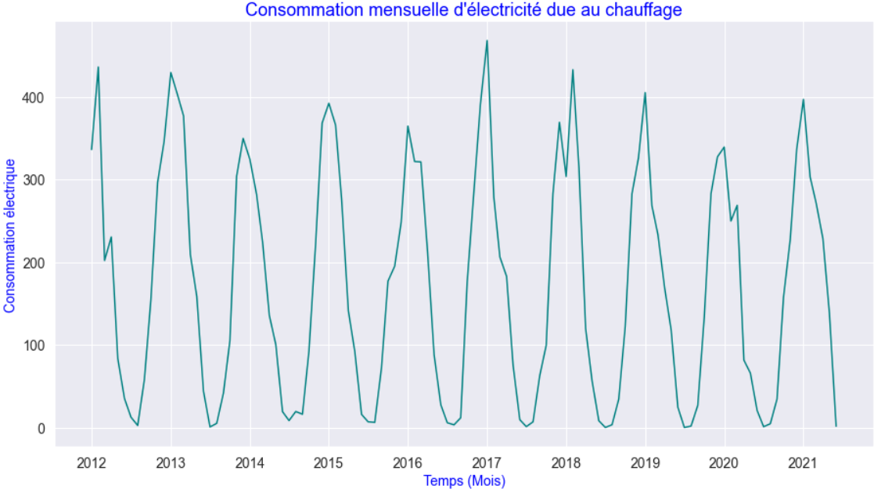
Série temporelle avec saisonnalité
Visualisation de la DJU
MODÈLE ADDITIF

Slide 10
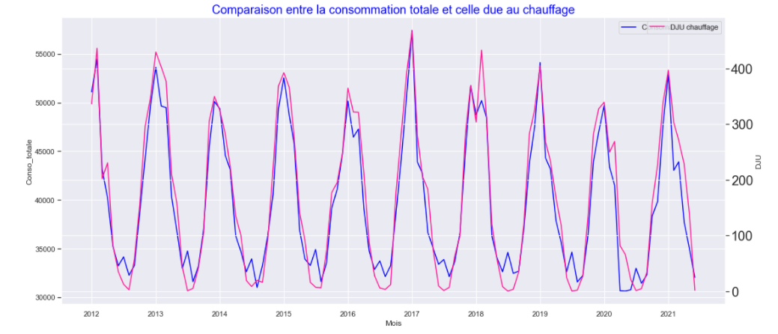
SAISONNALITÉS IDENTIQUES
Superposition consommation et DJU
Les variations de la consommation électrique seraient dues au écarts de températures

Slide 11
RÉSUMÉ MISSION 1
Les différents datasets utilisés ne contiennent ni valeurs manquantes, ni valeurs aberrantes, ni doublons.
Notre dataframe final contient 114 lignes pour 3 colonnes.
La consommation en électricité et la DJU contiennent une composante saisonnière et se présentent comme modèles additifs.
La variation de la consommation électrique serait dues aux écarts de températures car les pics de consommation et de DJU se superposent.

Slide 12
MISSION 2 : CORRECTION DE L'EFFET TEMPÉRATURE
Correction des données de consommation mensuelles de l'effet température dues au chauffage électrique
RÉGRESSION LINÉAIRE

Slide 13
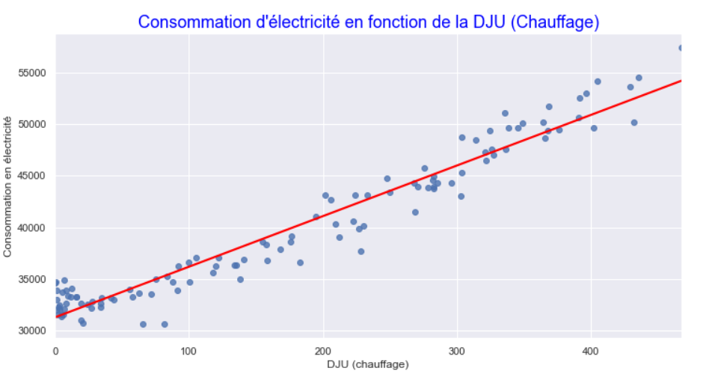
Relation linéaire entre la consommation et la DJU? Y = a + bX + ε
RÉGRESSION LINÉAIRE : Consommation en fonction de la DJU
Calcul de a (pente) et
b (l’ordonnée à l’origine)

Slide 14
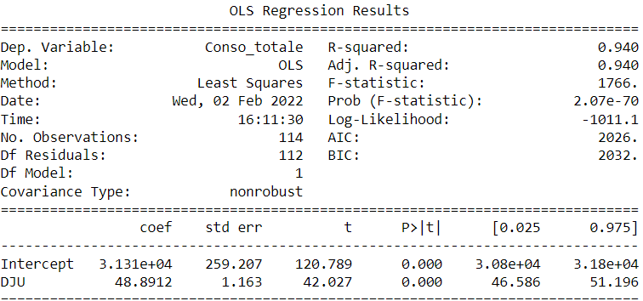
Relation linéaire entre la consommation et la DJU? Y = a + bX + ε
RÉGRESSION LINÉAIRE
a = 3173
b = 48.9
Performance du modèle 94%
DJU significatif au niveau de test de 5%; on rejette H0
Le chauffage influence la consommation en électricité

Slide 15
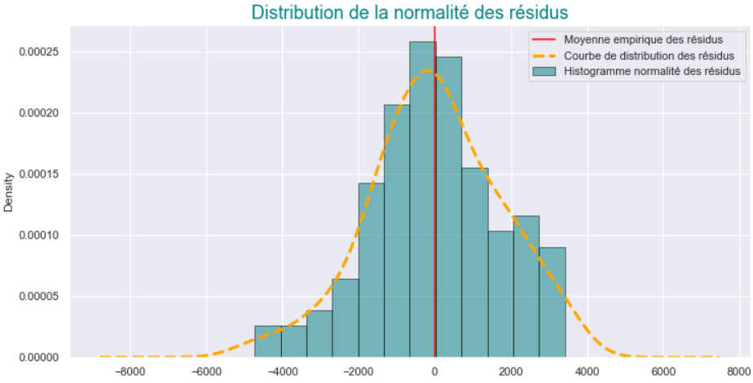
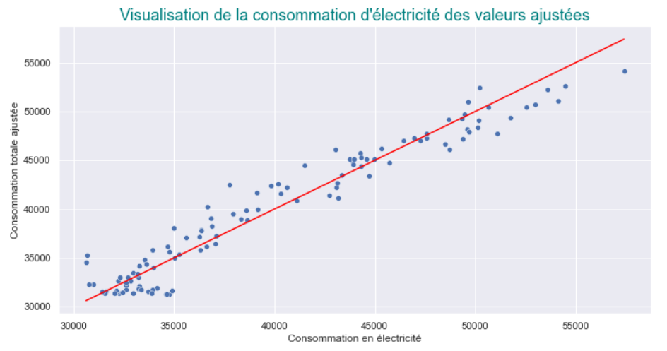
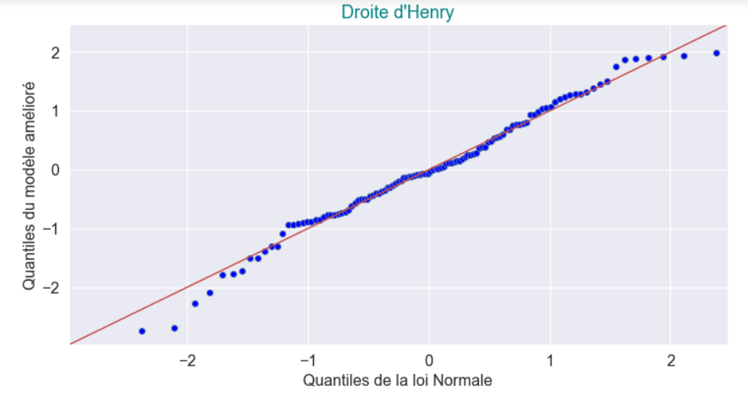
Test de Shapiro-Wilk pvalue = 0.25 significative au niveau du test de 5% on accepte H0 Les données proviennent d’une distribution normale. Ainsi on peut utiliser a et b pour corriger la consommation
Vérification de la performance du modèle

Slide 16
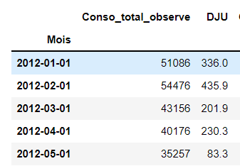
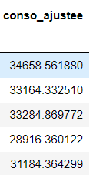
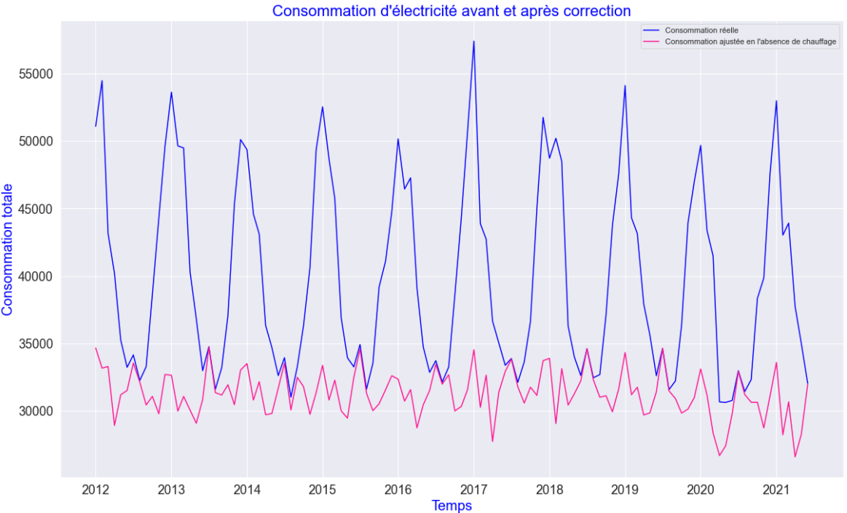
Conso_{ajustée} = conso_{observée} – b*DJU
Correction de l’effet de la température
On voit ici l’impact de la température sur la consommation électrique.
Série corrigée avec composante saisonnière additif
Nous allons donc dessaisonnaliser la série temporelle

Slide 17
RÉSUMÉ MISSION 2
Nous avons corrigé les données de l’effet de la température en utilisant la régression linaire:
Nous avons tracé la droite de régression linéaire puis déterminé les coefficients a et b.
Notre modèle a une performance de 94% ce qui est très bon. Grâce au test de significativité nous avons montré que la température a une influence sur la consommation électrique.
Nous avons par la suite vérifié la robustesse du modèle avec le test de Shapiro, la normalité des résidus et la droite d’Henry pour les résidus et nous avons montré que les résidus suivent bien une loi normale donc il existe une relation linéaire entre la consommation et la température.
Cette relation vérifiée, nous allons alors calculer la consommation ajustée.

Slide 18
MISSION 3 : DESSAISONALISATION GRÂCE AUX MOYENNES MOBILES
La moyenne mobile sert de filtre linéaire qui laisse la tendance invariante, absorbe la saisonnalité, réduit le résidu et permet de lisser la variance.
Dessaisonnaliser permet d’obtenir des séries dont nous éliminons les comportements qui surviennent périodique- ment: On dit que nous avons corrigé des variations saisonnières

Slide 19
Décomposition de la série temporelle corrigée
ÉQUATION DE LA TENDANCE : Xt =Tt + St+ εt
ÉQUATION DE LA TENDANCE AVEC LA MOYENNE MOBILE M :
MXt = MTt + MSt + Mεt
Propriétés
Saisonnalité (seasonal): présence de saisonnalité que nous allons éliminer
Absorbe la saisonnalité donc MSt=0
Réduit le résidu cela permet de lisser la variance car M_{εt} "faible"
Tendance invariante car MTt = Tt

Slide 20
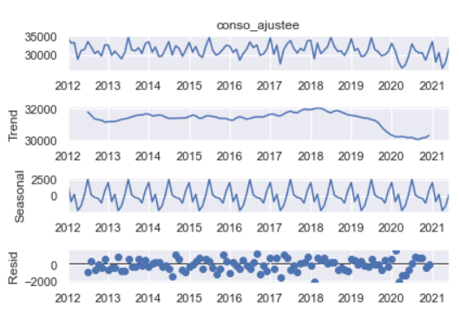
Tendance (Trend) : invariant jusqu’en 2018-2019 puis chute
Décomposition de la série temporelle corrigée
Résidus (Résid) : autour de 0. Très faible, réduction de la variance
Saisonnalité (seasonal): présence de saisonnalité que nous allons éliminer

Slide 21
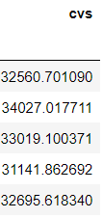
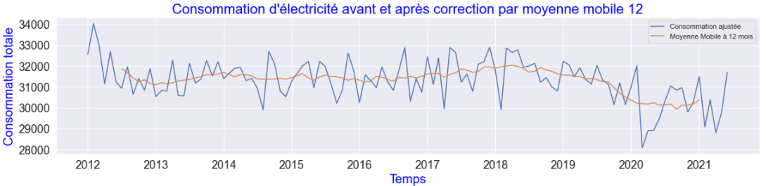
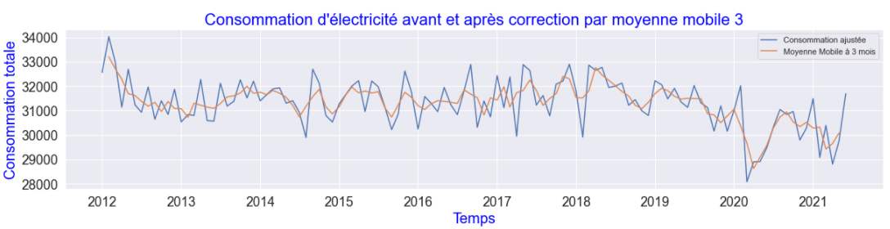
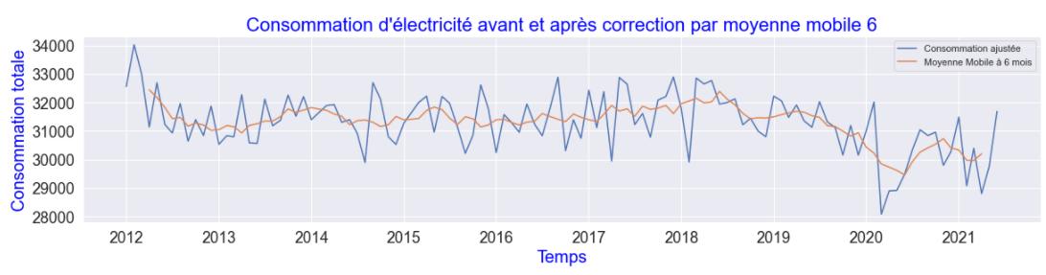
Décomposition de la série temporelle corrigée
La moyenne mobile 12 est le meilleur filtre linéaire car elle laisse la tendance invariante, absorbe le mieux la saisonnalité, réduit le résidu et permet de lisser la variance.
Saisonnalité (seasonal): présence de saisonnalité que nous allons éliminer

Slide 22
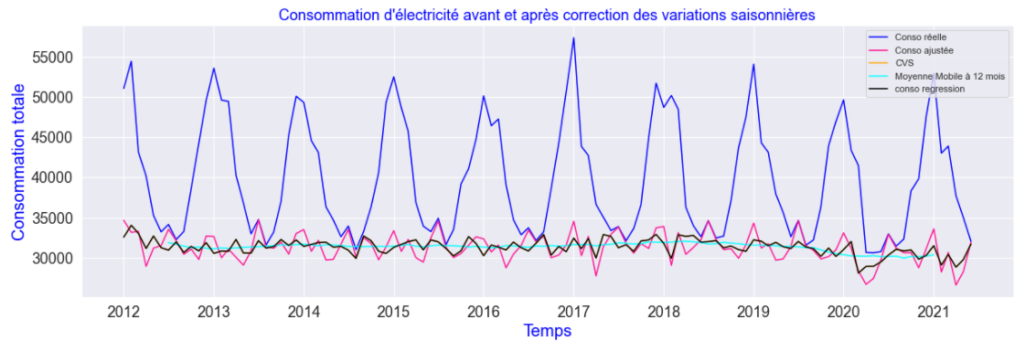
RÉSUMÉ MISSION 3
Après avoir désaisonnalisé, nous remarquons que la tendance de la MM12 est la meilleure.
Nous pouvons maintenant faire des prévisions sur cette série

Slide 23
MISSION 4 : Effectuez une prévision de la consommation corrigée de l'effet température
Puis avec la méthode SARIMA
Avec la méthode de HOLT - WINTERS

Slide 24
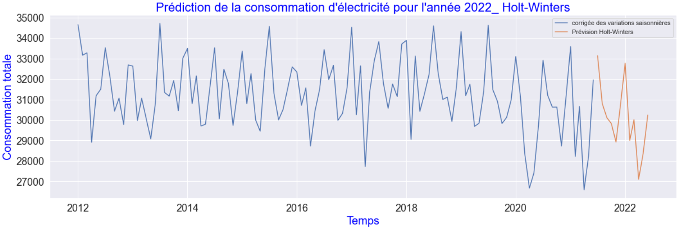
Lissage exponentielle, prend en compte la tendance et la saisonnalité
Prévision selon HOLF– WINTERS sur 12 mois
Erreur relative absolue moyenne MAPE (Mean Average Percentage Error) = 4.4

Slide 25
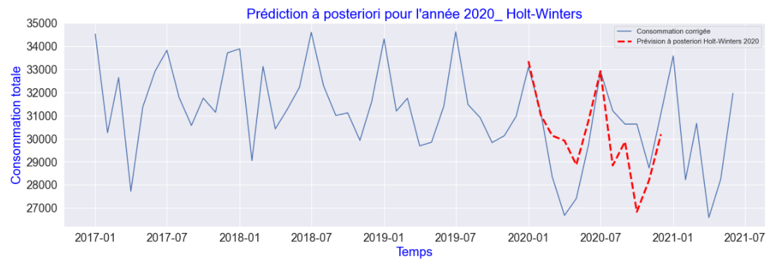
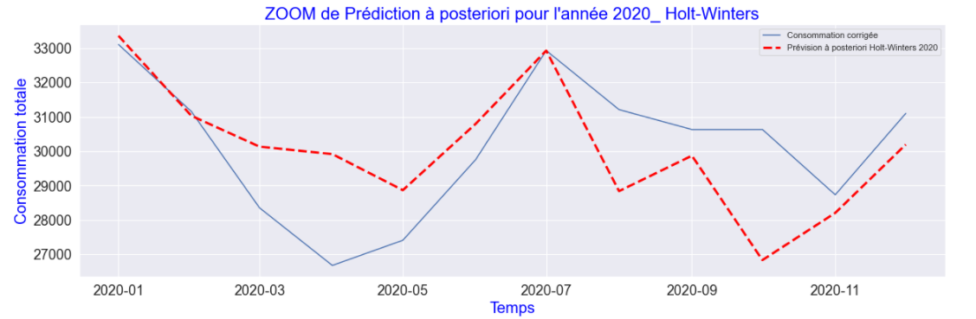
Prévision à postériori HOLF – WINTERS sur 12 mois

Slide 26
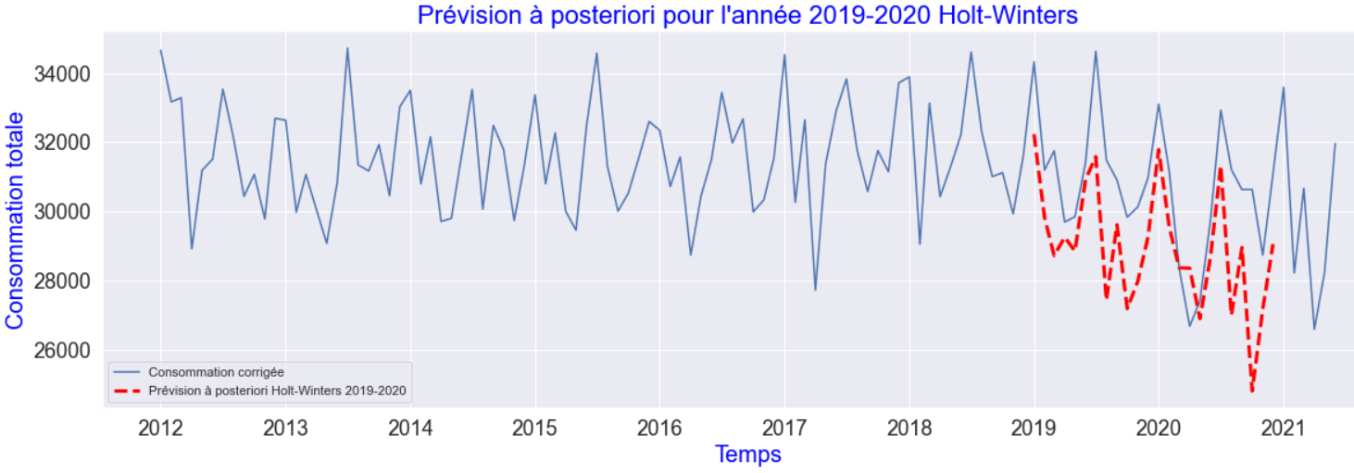
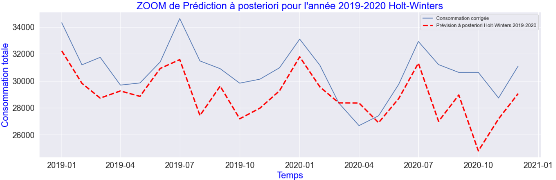
Modèle robuste et performant On fait pareil pour la Méthode SARIMA
Prévision à postériori HOLF – WINTERS sur 24 mois
Modèle est toujours performant sur 24 mois?

Slide 27
Prévision avec la méthode SARIMA
Méthodologie
STATIONNARISATION
IDENTIFICATION
ESTIMATION
CHOIX DU MODÈLE
PRÉVISION
MERCURY
Stationnarisation par différentiation itérative
Perforance de AIC BIC et Ljung-Bx
Blancheur du résidus significatif au niveau de test de 5%.
Normalité des résidus
Mercury is the closest planet and the smallest
Minimisation du critère AIC et BIC
Test de Ljung-Box blancheur du résidus
Prévision du modèle et prévision à postériori

Slide 28
MODÈLE SARIMA
ARIMA(Auto Regressive Integrated Moving Average) est en fait une classe de modèles qui 'expliquent' une série chronologique donnée en fonction de ses propres valeurs passées, c'est-à-dire ses propres décalages et les erreurs de prévision décalées, de sorte que l'équation peut être utilisée pour prévoir les valeurs futures.
SARIMA (p,d,q)(P,D,Q,s)
Sarima = ARIMA régulier(p,d,q) + ARIMA saisonnier(P,D,Q,s)

Slide 29
Un modèle ARIMA est caractérisé par 3 termes p, d, q
p est donnée par AR (nombre de retards dans la prédiction)
q est donné par MA (nombre d'erreurs dans la prévision )
d est le nombre de différences nécessaires pour rendre la série temporelle stationnaire. Si d = 0 alors la série est stationnaire.

Slide 30
Construire un modèle ARIMA regulier
La première étape pour construire un modèle ARIMA est de rendre la série temporelle stationnaire. Parce que le terme "autorégressif" dans ARIMA signifie qu'il s'agit d'un modèle de régression linéaire qui utilise ses propres décalages comme prédicteurs
Alors comment rendre une série stationnaire ?
L'approche la plus courante consiste à la différencier. Autrement dit, soustrayez la valeur précédente de la valeur actuelle.

Slide 31
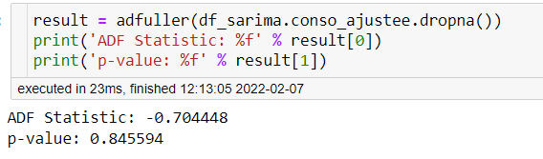
ADF (Augmented Dickey-Fuller)
Test de stationnarisation
On pose l’hypothèse :
pvalue < 5% on accepte l'hypothèse H0, dans ce cas la série est stationnaire.
La valeur de pvalue est supérieure au seuil de significativité

Slide 32
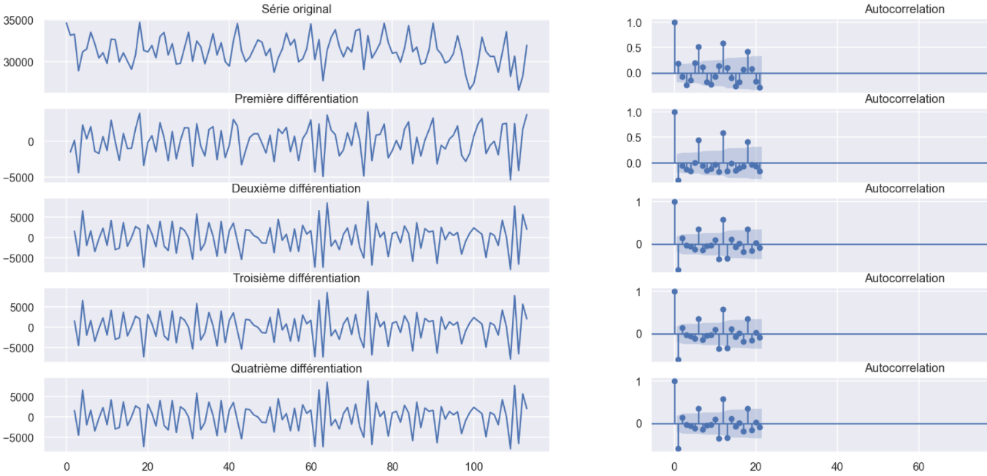
Stationnarisation de la série par différenciation
Comment trouver l'ordre de différenciation (d)
On fixe donc l’ordre de différenciation d= 1
La série atteint la stationnarité avec deux ordres de différenciation.
Mais en regardant le tracé autocorrélogramme pour la 2e différenciation, le décalage passe assez rapidement dans la zone négative, ce qui indique que la série pourrait avoir été surdifférenciée.

Slide 33
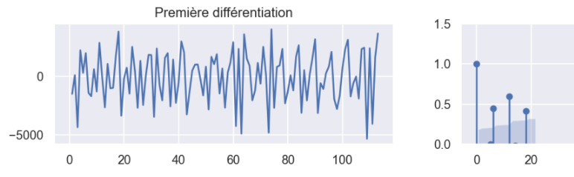
Comment trouver l'ordre du terme AR (p)
En inspectant le tracé d'autocorrélogramme partielle (PACF)
Mais qu'est-ce que PACF ?
L'autocorrélation partielle peut être imaginée comme la corrélation entre la série et son retard
P = 1
PACF est assez significatif puisqu'il est bien au-dessus de la ligne de significativité (région bleue). on peut donc fixer le p à 1.

Slide 34
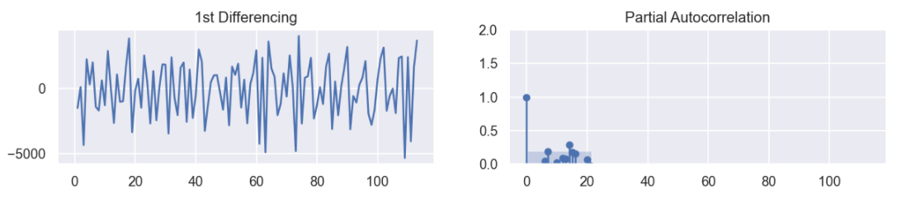
Comment trouver l'ordre du terme MA (q)¶
On va régarder le tracé ACF pour le nombre de termes MA. Un terme MA est techniquement l'erreur de la prévision décalée
On a 1 retard qui est bien au-dessus de la ligne de signification. Alors, fixons q à 1.
ARIMA régulier (pdq) = (1,1,1,)

Slide 35
Construire un modèle SARIMA
La différenciation saisonnière est similaire à la différenciation régulière, mais, au lieu de soustraire des termes consécutifs, vous soustrayez la valeur de la saison précédente.
Ainsi, le modèle sera représenté par SARIMA(p,d,q)(P,D,Q), où, P, D et Q sont respectivement SAR, ordre de différenciation saisonnière et termes SMA.
P est donnée par SAR (nombre de retards dans la prédiction en tenant compte de la saisonnalité)
q est donné par MA (nombre d'erreurs dans la prévision )
D est donné par SAR (ordre de différenciation saisonnière) on applique D = 1 si le modèle a des modèles saisonniers bien définis.

Slide 36
Règles de construction
En règle générale, on définit les paramètres du modèle de sorte que D ne dépasse jamais un.
Et la somme totale 'd + D' ne dépasse jamais 2.
Construisons le modèle SARIMA en utilisant pmdarima's . Pour ce faire, on défini- la fréquence des séries mensuelles et appliquer .auto-arima(), seasonal=True m=12 D=1

Slide 37
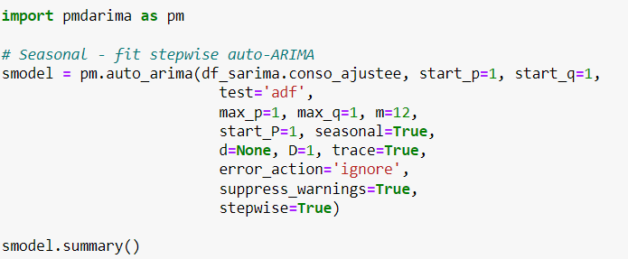
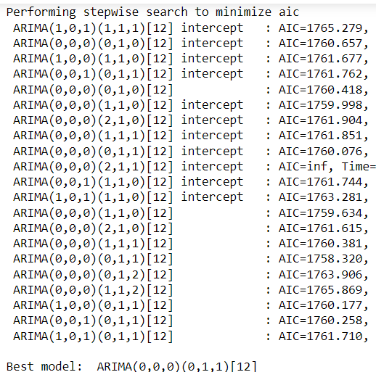
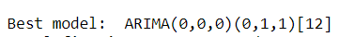
Notre modèle est donc SARIMA(1,1,1)(0,1,1,12)

Slide 38
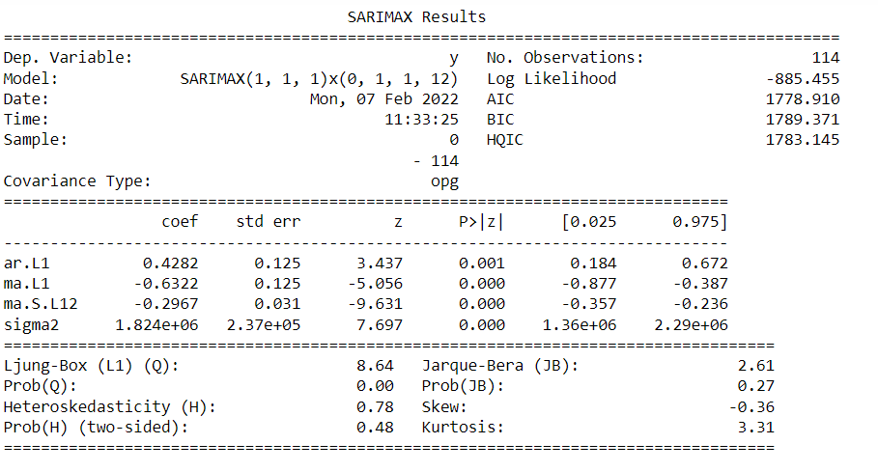
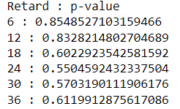
Les tests de significativité des paramètres et de blancheur du résidu sont validés au niveau 5%.

Slide 39
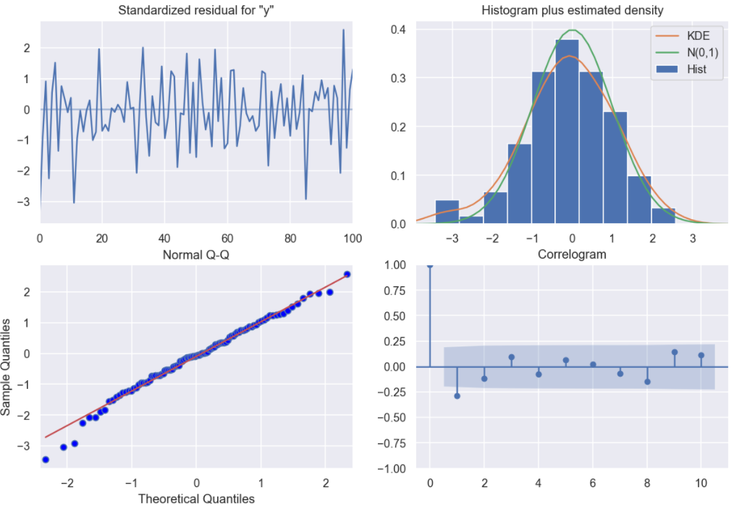
Réprésentation des résidus
Les erreurs résiduelles semblent correctes avec une moyenne proche de zéro et une variance uniforme

Slide 40
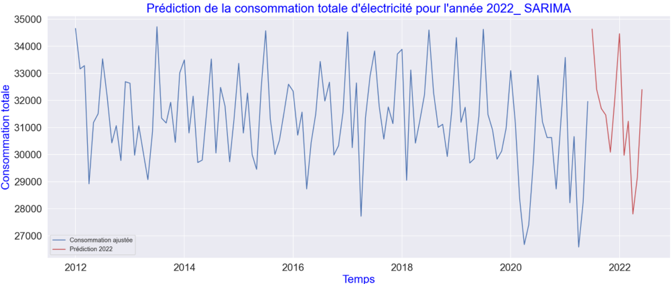
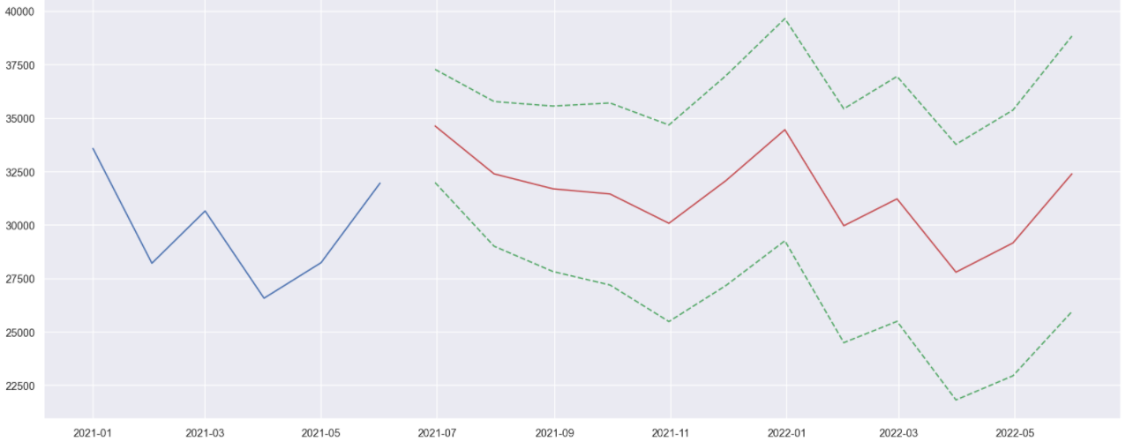

Slide 41
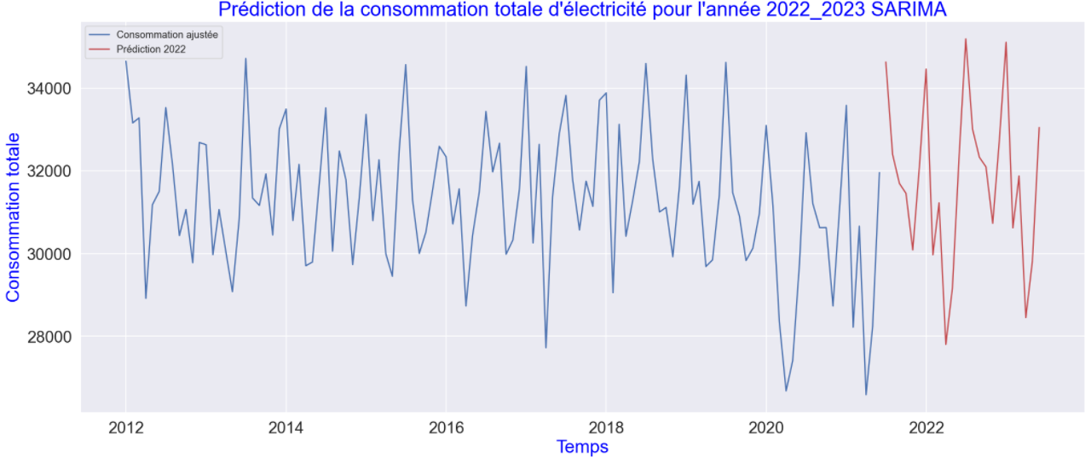
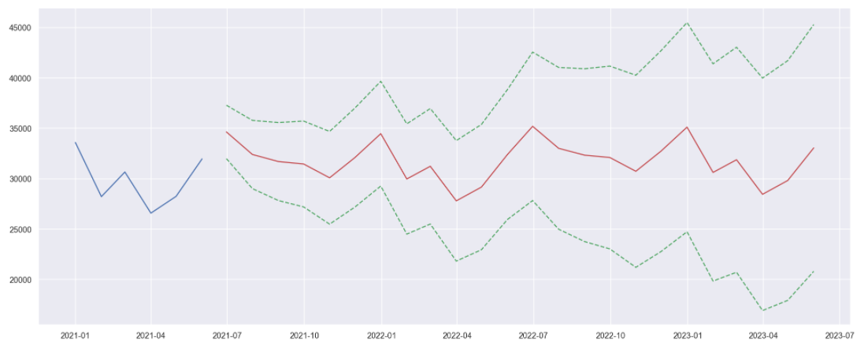

Slide 42
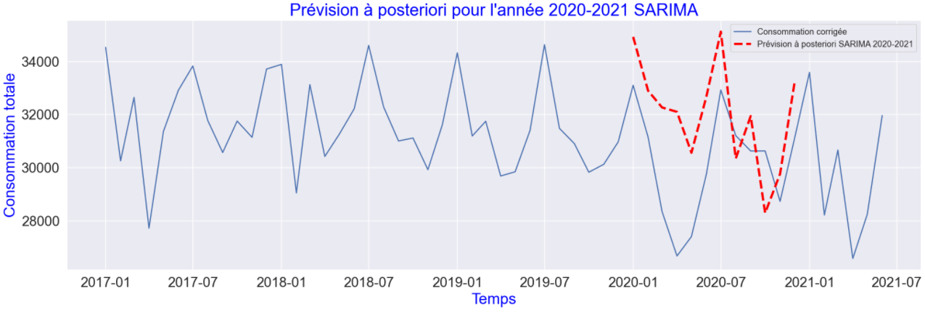
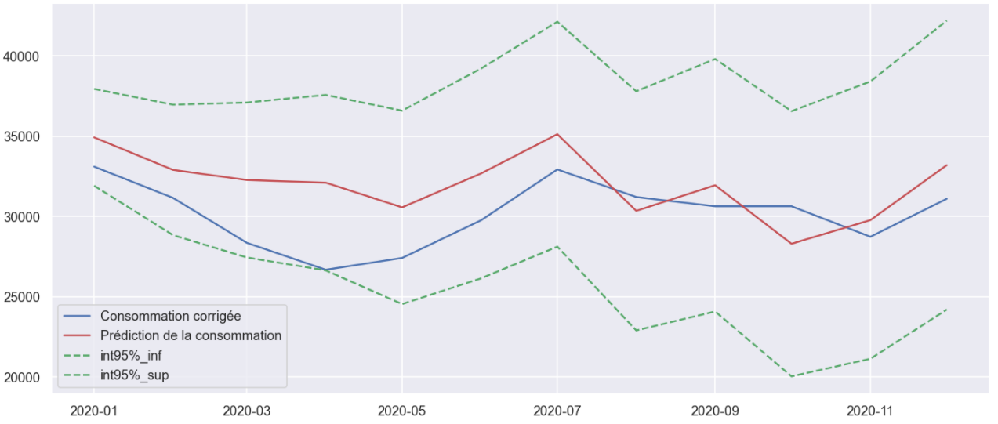

Slide 43
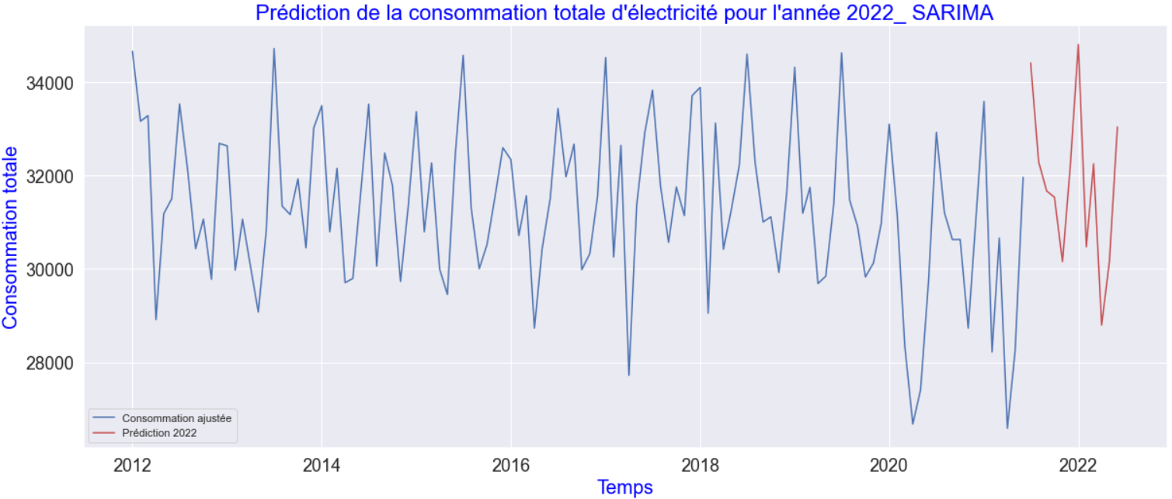
RÉSUMÉ MISSION 3
La méthode SARIMA semble être plus performante que la méthode de HOLT-WINTERS

Slide 44
Bibliographie
https://www.rte-france.com/eco2mix/telecharger-les-indicateurs
https://cegibat.grdf.fr/simulateur/calcul-dju
https://openclassrooms.com/fr/paths/65/projects/150/courses
https://openclassrooms.com/fr/courses/4525371-analysez-et-modelisez-des-series-temporelles/4811466-tp-desaisonnalisez-a-laide-de-la-regression-lineaire
https://www.machinelearningplus.com/time-series/arima-model-time-series-forecasting-python/

Slide 45
MERCI POUR VOTRE ATTENTION

